Slide 1
หน่วยที่ 4 ระบบการทำธุรกรรมในธุรกิจดิจิทัล
1. ความหมายขอบระบบธุรกรรมในธุรกิจดิจิทัล
2. ความสำคัญของระบบธุรกรรมในธุรกิจดิจิทัล
3. ประเภทของระบบธุรกรรมในธุรกิจดิจิทัล
4. วิธีการทำธุรกรรมในธุรกิจดิจิทัล
5. ประเภทของธุรกรรมการเงินดิจิทัล
6. ธุรกรรมการเงินดิจิทัลพร้อมเพย์

Slide 2
จุดประสงค์การเรียนรู้
บอกความหมายของระบบธุรกรรมในธุรกิจดิจิทัลได้
อธิบายความสำคัญและประเภทของระบบธุรกรรมในธุรกิจดิจิทัลได้
อธิบายวิธีการทำธุรกรรมในธุรกิจดิจิทัลได้
ปฏิบัติการทำธุรกรรมในธุรกิจดิจิทัลได้
มีเจตคติและกิจนิสัยที่ดีในการปฏิบัติงานด้วยความรับผิดชอบ ซื่อสัตย์ ละเอียดรอบคอบ

Slide 3
สมรรถนะประจำหน่วย
แสดงความรู้เกี่ยวกับระบบธุรกรรมในธุรกิจดิจิทัล
แสดงความรู้เกี่ยวกับวิธีการทำธุรกรรมในธุรกิจดิจิทัล
ประยุกต์การทำธุรกรรมในธุรกิจดิจิทัล

Slide 4
ความนำ
สิ่งอำนวยความสะดวกในการทำธุรกรรมในธุรกิจดิจิทัล คือการซื้อขายหรือแลกเปลี่ยนและชำระเงินโดยผ่านแอปพลิเคชัน เช่น Net Banking ต่าง ๆ ทั้งนี้ ระบบธุรกรรมในธุรกิจดิจิทัล มีความสำคัญที่จะช่วยส่งเสริมให้การทำธุรกิจนั้น มีความมั่นคงขึ้น เพราะได้อำนวยความสะดวกให้การทำธุรกรรมทางการเงินเกิดขึ้นได้ทุกที่ทุกเวลา และนำมาซึ่งความเปลี่ยนแปลงทางสังคม พฤติกรรมผู้บริโภค และเศรษฐกิจโลก

Slide 5
ความหมายของระบบการทำธุรกรรมในธุรกิจดิจิทัล
การทำธุรกรรมในธุรกิจดิจิทัล หมายถึง การดำเนินการต่าง ๆ ในเรื่องของการเงินหรือแลกเปลี่ยนสินค้าและบริการ โดยใช้เครื่องมือสื่อสารต่าง ๆ เช่น
สมาร์ทโฟน Mobile App หรือ E-wallet ผ่านระบบเครือข่ายอินเทอร์เน็ต และทำได้ทุกคนที่มีบัญชีธนาคารหรือมีพร้อมเพย์

Slide 6
ความสำคัญของระบบธุรกรรมในธุรกิจดิจิทัล
ระบบธุรกรรมในธุรกิจดิจิทัลมีความสำคัญที่จะช่วยส่งเสริมให้การทำธุรกิจนั้นมีความมั่นคงขึ้น เพราะได้อำนวยความสะดวกให้การทำธุรกรรมทางการเงินเกิดขึ้นได้ทุกที่ทุกเวลา และนำมาซึ่งความเปลี่ยนแปลงทางสังคม พฤติกรรมผู้บริโภค และเศรษฐกิจโลก จากผลสำรวจธุรกรรมการชำระเงินผ่านบริการ Mobile Banking ของธนาคารแห่งประเทศไทย พบว่า ประเทศไทยมีจำนวนบัญชีลูกค้าที่ใช้บริการ Mobile Banking มากกว่า 37 ล้านบัญชี เพิ่มขึ้นจากช่วงเวลาเดียวกันในปีที่แล้วกว่า 11 ล้านบัญชี

Slide 7
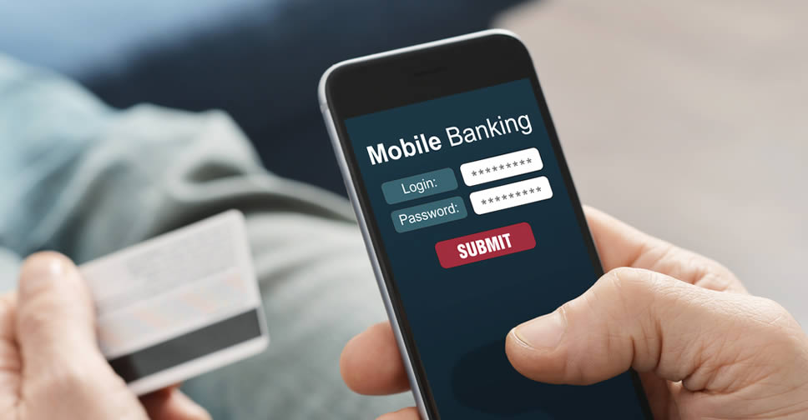
ประเภทของระบบธุรกรรมธุรกิจดิจิทัล
1. Digital Banking
2. Mobile Banking

Slide 8
Digital Banking
Digital Banking หมายถึง การทำธุรกรรมด้วยระบบการทำธุรกรรมของธนาคารในระบบดิจิทัล เป็นเทคโนโลยีสมัยใหม่ที่มีการพัฒนาให้มี sampling rate สูง เป็นสัญญาณที่เป็นระบบไม่ต่อเนื่อง ทำให้คุณภาพของข้อมูลดีขึ้น

Slide 9
ธุรกรรมที่ทำผ่าน Digital Banking
1. การโอนเงิน โดยโอนจากเจ้าของบัญชีผู้โอน ไปสู่เจ้าของบัญชีผู้รับโอน ผ่านโทรศัพท์มือถือ เช่น Net Banking, K Banking เป็นต้น
2. ชำระค่าสินค้าและบริการ โดยผ่านแอปพลิเคชันของธนาคาร อาจจะเป็นการชำระค่าน้ำ ค่าไฟฟ้า หรือการผ่อนชำระค่างวดต่าง ๆ
3. บริการเรียกดูข้อมูลและจัดการบัญชีต่าง ๆ เช่น เพิ่มและจัดการบัญชีของตนเอง เพิ่มและจัดการบัตร ดูรายละเอียดบัญชี ระงับบัญชี ฯลฯ
4. ซื้อ-ขาย-สับเปลี่ยนกองทุน และจัดการรายการซื้อขายต่าง ๆ เรียกดูและแก้ไขแบบประเมินความเสี่ยง (Risk Profile)

Slide 10
ธุรกรรมที่ทำผ่าน Digital Banking
5. Talk to net officer ทำธุรกรรมผ่านระบบ VDO Call โดยเจ้าหน้าที่ net officer ที่จะทำธุรกรรมพร้อมส่งสลิปรายการให้ผ่าน E-mail
6. ตั้งค่าการใช้งานระบบ เปลี่ยน net ID, Password, ตั้งค่าวงเงินการทำรายการ, จัดการบัญชี
7. ชำระเงินกู้ของตนเอง, ชำระเงินกู้บุคคลอื่น, ขออนุมัติสินเชื่อเบื้องต้น
8. ขอข้อมูลเครดิตบูโรกับ National Credit Bureau
9. สั่งซื้อธนบัตรต่างประเทศสกุลเงินต่าง ๆ ล่วงหน้า

Slide 11
ข้อดีของ Digital Banking
1. เพิ่มความสะดวกให้ลูกค้าผู้ใช้บริการในการดำเนินธุรกรรมทางการเงินมากขึ้น ไม่ต้องไปติดต่อธนาคาร แต่ทำได้ผ่าน Internet banking หรือ Mobile bankingได้ 2. ทำให้มีเวลาเหลือไปบริหารหรือทำงานอื่น ๆ ที่จำเป็นมากกว่าการไปรอต่อคิวที่ธนาคารเหมือนในอดีต
3. ลดค่าใช้จ่ายในการติดต่อด้านธุรกรรม ไม่ว่าจะเป็นการเดินทางไปที่ธนาคาร หรือการชำระค่าธรรมเนียมในการโอน ชำระค่าน้ำ ค่าไฟ อีกต่อไป
4. ลดความเสี่ยงจากการถอนเงินจำนวนมาก ๆ จากธนาคาร
5. ในส่วนของธนาคาร ลดค่าใช้จ่ายในการลงทุนเปิดสาขาใหม่แบบไม่รู้จบเพื่อให้เข้าถึงทุกพื้นที่เหมือนในอดีต

Slide 12
ผลกระทบจาก Digital Banking
1. ธนาคารต้องปิดสาขาลงหลายแห่ง ในอนาคตมีแนวโน้มอาจต้องลดจำนวนพนักงาน ทำให้คนต้องหางานทำใหม่
2. พฤติกรรมของผู้บริโภคเปลี่ยนไป เนื่องจากการใช้จ่ายสะดวก ง่ายขึ้น ส่งผลให้การตัดสินใจซื้อสินค้าเร็วมากเกินไป มีแนวโน้มการใช้จ่ายเกินตัวง่ายขึ้น
3. การปฏิสัมพันธ์ระหว่างบุคคลลดน้อยลง ส่งผลต่อพฤติกรรมมนุษย์ที่สื่อสารกับเทคโนโลยีมากเกินไป

Slide 13
ผลกระทบจาก Digital Banking
4. การดำเนินชีวิตถูกผูกไว้กับอินเทอร์เน็ต สัญญาณ wi-fi หน้าจอสมาร์ทโฟน เมื่อขาอินเทอร์เน็ตแล้ว ธุรกรรมทางการเงินมีผลชะงัก
5. ในอนาคตธนาคารอาจไม่ใช่สถาบันการเงินสำคัญสำหรับเศรษฐกิจอีกต่อไป เพราะธุรกิจอื่น ๆ สามารถพัฒนาเรื่องการเงินอิเล็กทรอนิกส์เป็นของตนเองได้
6. การจารกรรมเปลี่ยนรูปแบบไป จึงมีการคิดค้นหาทางป้องกัน เช่น การลวงลูกค้า เพื่อโกงเงินจากอินเทอร์เน็ตแบงค์ เป็นต้น

Slide 14
2. Mobile Banking
Mobile Banking เป็นตัวช่วยสำคัญแห่งยุคดิจิทัลที่เข้ามาอำนวยความสะดวกให้การทำธุรกรรมทางการเงินเกิดขึ้นได้ทุกที่ทุกเวลา และนำมาซึ่งความเปลี่ยนแปลงทางสังคม พฤติกรรมผู้บริโภค และเศรษฐกิจโลก

Slide 15
วิธีการทำธุรกรรมในธุรกิจดิจิทัล
1. ล็อกอิน Touch ID
2. QR Code จ่ายและรับเงิน
3. แจ้งเตือนเพื่อจ่าย
4. รายการโอนเงินล่วงหน้า
5. E-Market

Slide 16
บริการต่าง ๆ ใน E-Marketplace
1) สารบัญธุรกิจ / Business Directory
2) ประกาศความต้องการทางธุรกิจ /Trade Leads
3) E-Catalog หรือแค็ตตาล็อกออนไลน์
4) ประกาศความต้องการซื้อ-ขายสินค้า และบริการ
5) การติดต่อสื่อสารระหว่างผู้ซื้อ-ผู้ขาย
6) บริการเว็บไซต์สำเร็จรูป

Slide 17
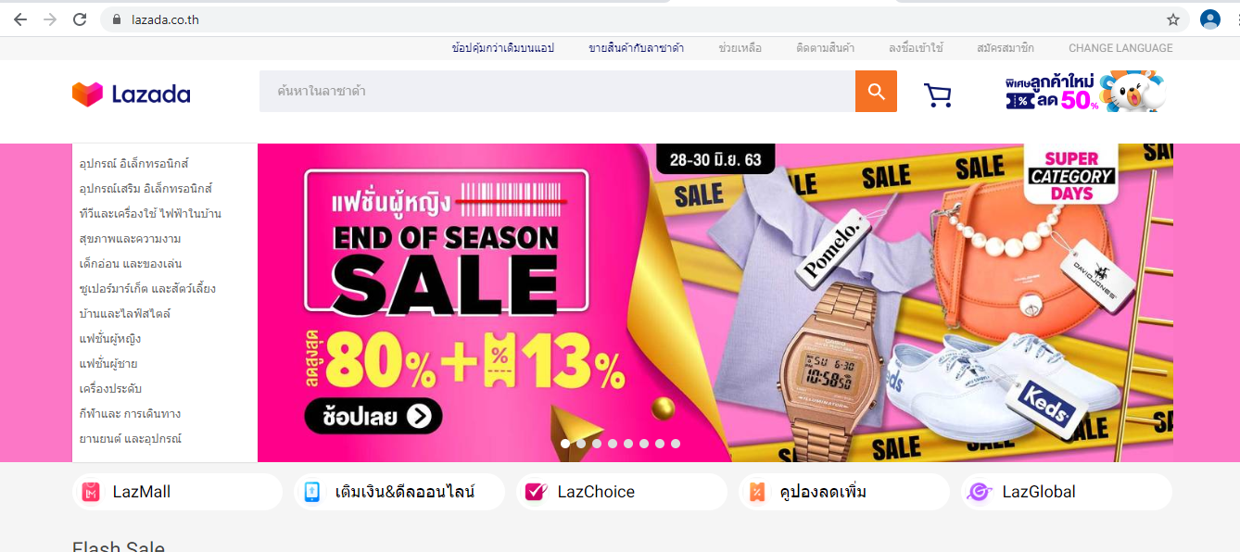
ตัวอย่าง E-Market Place

Slide 18
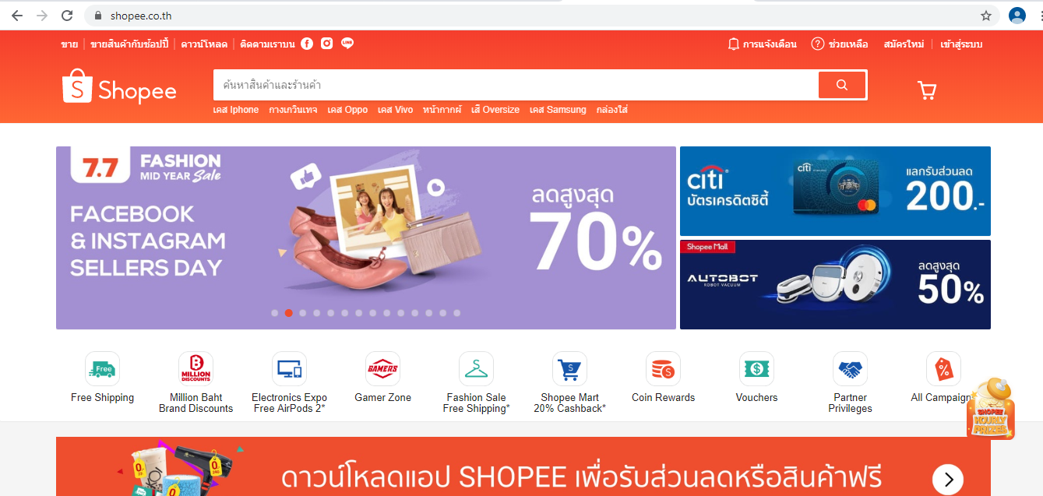
ตัวอย่าง E-Market Place

Slide 19
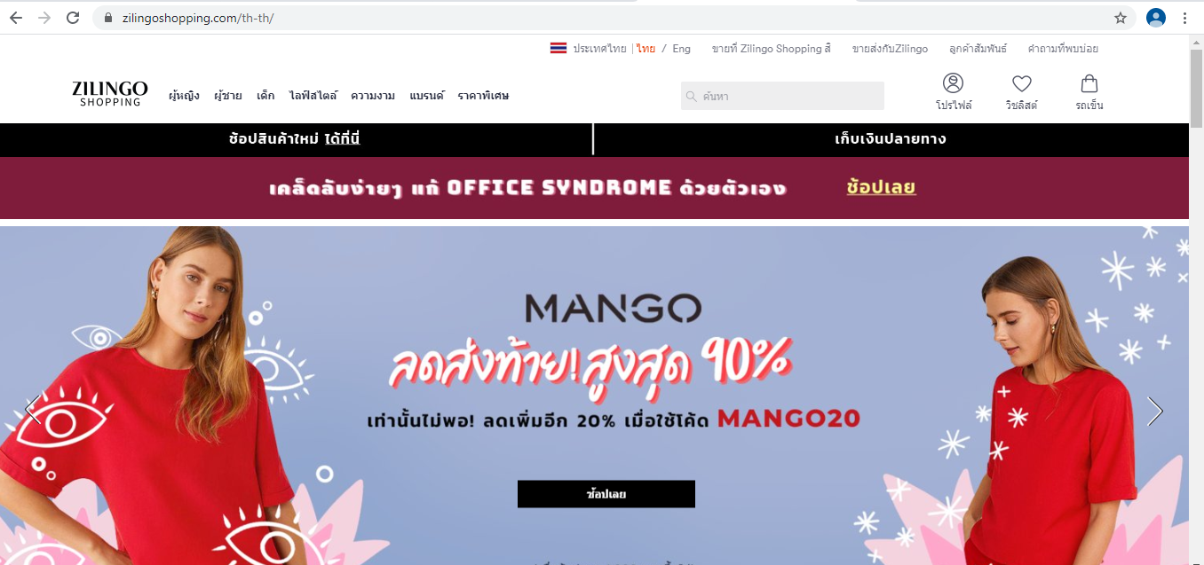
ตัวอย่าง E-Market Place

Slide 20
ประเภทของธุรกรรมการเงินดิจิทัล (Fintech)
1. Banking Technology
2. Lending Technology
3. Cryptocurrency
4. Payment Technology
5. Application Programing Interface (API Data)
6. Regulation Technology
7. Insurance Technology/ Insurtech

Slide 21
ประเภทของ Fintech แบ่งตามกลุ่มด้านการเงิน
กลุ่มการชำระเงิน/โอนเงิน (Payments/Transfers)
กลุ่มธุรกรรมที่เกี่ยวกับการลงทุน (Investments
กลุ่มธุรกรรมที่เกี่ยวกับการให้สินเชื่อและเงินทุน (Lending & Financing)

Slide 22
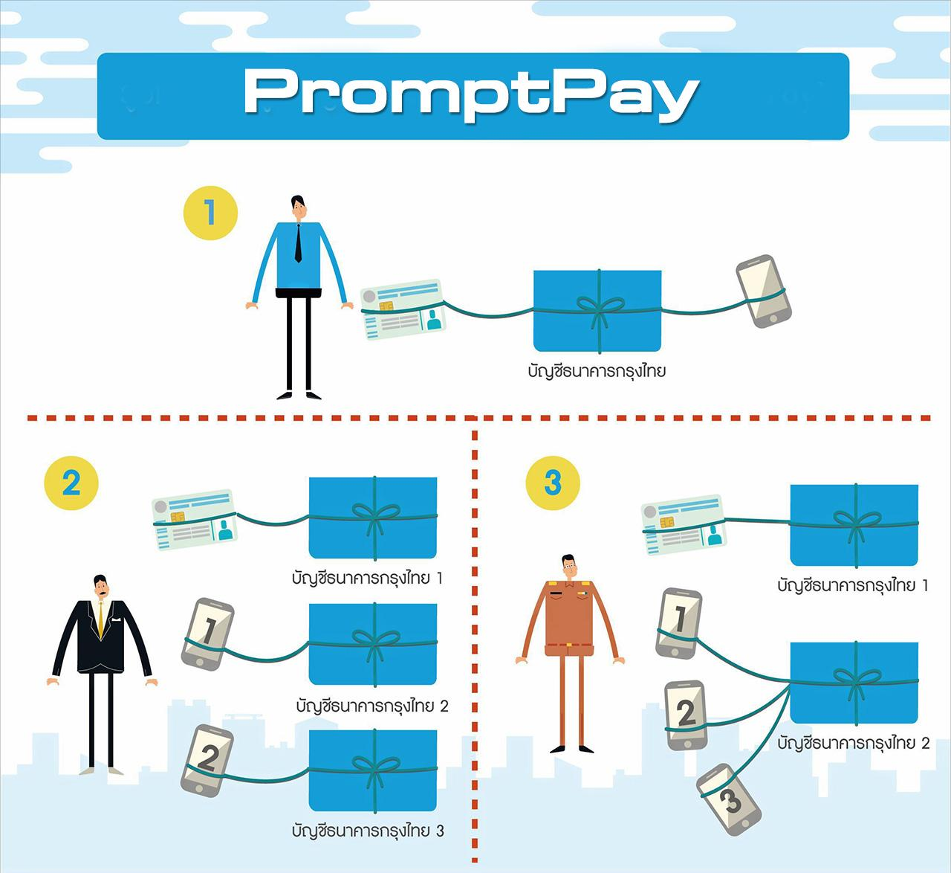
ธุรกรรมการเงินดิจิทัลพร้อมเพย์

Slide 23
ประโยชน์ของพร้อมเพย์
จุดเด่นคือ ค่าธรรมเนียมการโอนเงินเข้าบัญชีพร้อมเพย์ จะถูกกว่าอัตราที่ถูกเรียกเก็บกันอยู่ โดยการโอนเงินปกติ ไม่ว่าจะเป็นการโอนผ่านช่องทางไหน ธนาคารพาณิชย์ จะคิดค่าธรรมเนียมการโอนเงินข้ามเขตและข้ามธนาคาร อัตราค่าธรรมเนียมอยู่ที่ 25–35 บาทต่อครั้ง

Slide 24
ทำไมต้องบัตรประชาชน
การใช้หมายเลขบัตรประชาชน จะช่วยให้รัฐบาลโอนเงินได้ตรงกับวัตถุประสงค์มากที่สุดและถึงตัวบุคคลจริง ๆ ซึ่งจะช่วยป้องกันการรั่วไหล ทุจริต เนื่องจากที่ผ่านมาการโอนเงินช่วยเหลือต่าง ๆของรัฐบาล จะผ่านองค์กรปกครองส่วนท้องถิ่น เพื่อนำเงินไปแจกจ่ายให้ผู้ที่ได้รับความช่วยเหลืออีกทอดหนึ่ง ซึ่งบ่อยครั้งพบว่าไม่ถึงตัวผู้รับจริง

Slide 25
สรุปประเด็นสำคัญ
Digital Banking หมายถึง การทำธุรกรรมด้วยระบบการทำธุรกรรมของธนาคารในระบบดิจิทัล เป็นเทคโนโลยีสมัยใหม่ที่มีการพัฒนาให้มี sampling rate สูง เป็นสัญญาณที่เป็นระบบไม่ต่อเนื่อง ทำให้คุณภาพของข้อมูลดีขึ้น
Mobile Banking เป็นตัวช่วยสำคัญแห่งยุคดิจิทัลที่เข้ามาอำนวยความสะดวกให้การทำธุรกรรมทางการเงิน เกิดขึ้นได้ทุกที่ทุกเวลา และนำมาซึ่งความเปลี่ยนแปลงทางสังคม พฤติกรรมผู้บริโภค และเศรษฐกิจโลก

Slide 26
สรุปประเด็นสำคัญ
ประเภทของ Fintech แบ่งตามกลุ่มด้านการเงิน มีดังนี้
1. กลุ่มการชำระเงิน/โอนเงิน (Payments/Transfers) 2. กลุ่มธุรกรรมที่เกี่ยวกับการลงทุน (Investments) 3. กลุ่มธุรกรรมที่เกี่ยวกับการให้สินเชื่อและเงินทุน (Lending & Financing)

